Slide 1


플라스틱제품양산 자문패키지 신청 방법
SK프로보노 홈페이지에 회원 가입 해주세요.
아래 질문에 대한 답을 여기에 적어주세요.
기업명과 유형(소셜벤처, 사회적기업, 사회적협동조합)을 알려주세요.
담당자 성함 및 연락처를 알려주세요.
양산 자문을 희망하는 제품을 적어주세요.
주요 타겟은 누구인가요? (성별, 연령 등)
양산 시점은 언제이신가요?
구체적으로 자문 받고 싶은 내용은 무엇인가요? (적용가능소재 제안, CAE해석지원, 금형 설계, 금형 제작업체 소개, 생산조건 Setting 등)
세번째 슬라이드의 템플릿 내용을 채워주세요.
2번 질문의 답과 3번 템플릿 내용을 채운 파일을 메일로 보내주세요.
이메일 주소 : skprobono@sangsangwoori.com
감사합니다!

Slide 2
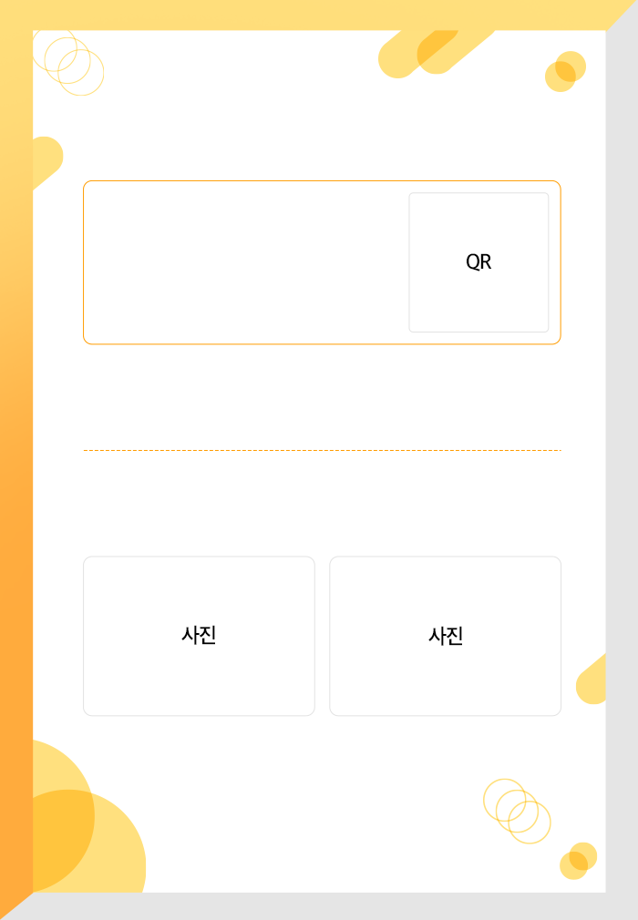
[예시]
플라스틱제품양산 자문패키지
사회적 기업 OOO는?
SE유형 + 기업명
기업 & 제품 소개
(~한 문제 해결을 위해
이런 제품을 만들었어요)
전기 인프라가 없는 개발도상국의 에너지
문제 해결에 기여하기 위해 설립 됐습니다.
그래서 현지인이 5달러에 구매가 가능한 저가의
태양광 기반 전등/충전기를 만들었습니다.
제품을 통한 사회문제 해결 방식
or 제품에 사용된 기술
전등 기능으로 어두움에 의한 사고를 미연에
방지하고, 충전 기능으로 핸드폰을 충전 합니다.
원하는 자문 내용
개발도상국의 열악한 환경에도 사용가능한 내구성이 강한 플라스틱 소재를 추천받고, 금형 설계에 도움을 받고 싶습니다.
제품 or 소셜미션
관련 사진
※ 제품 샘플 사진 필수적으로
첨부!
마무리 멘트
제품 양산을 통해 에너지 불평등 문제 해결에 함께 해주세요!

Slide 3
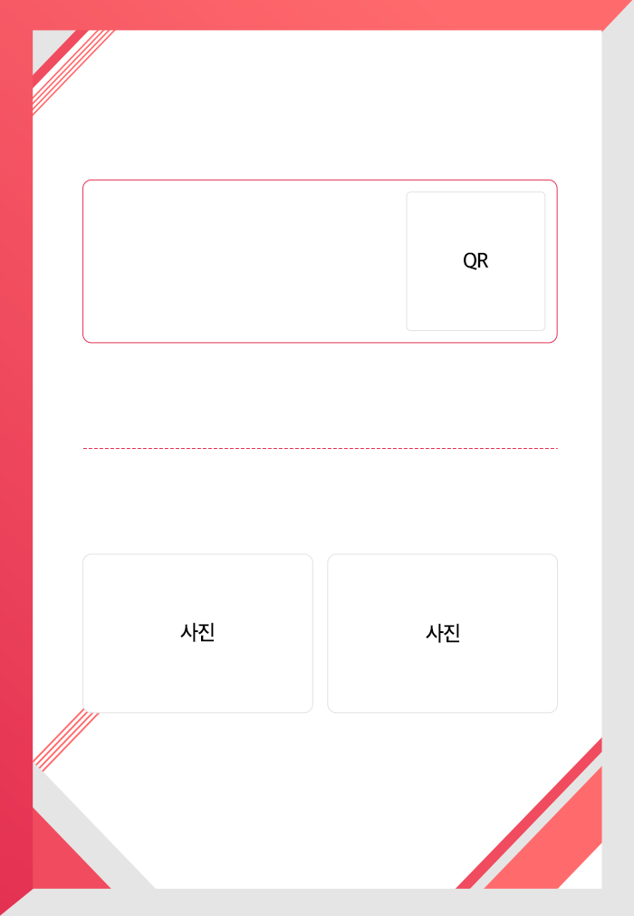
플라스틱제품양산 자문패키지
사회적 기업 OOO는?
...
...
...
...

